Slide 1
Tijdlijn van Israël
Van de splitsing van het rijk tot de profetie van Maleachi.
Een globaal overzicht voor gebruik in bijv. zondagsschool (~8-12 jarigen)
www.debijbelvoorjou.nl – Wessel Kranenborg - Alle genoemde jaartallen zijn v.C.

Slide 2
Israël – 10 stammen
931
Splitsing van het rijk
Jerobeam - Israël
Rehabeam - Juda
Juda – 2 stammen
www.debijbelvoorjou.nl – Wessel Kranenborg - Alle genoemde jaartallen zijn v.C.
Notes:
Jaartallen gebaseerd op basis van:
Elberfelder Bijbelvertaling – Tabellen zur alttestamentlichen Geschichte
Zeittafeln zur Bibel – Ernst Paulus Verlag
Engelse Darby Bijbelvertaling – Chronological Table of the kings and prophets of Judah and Israel
De chronologie der Heilige Schrift – H. Moll
http://www.debijbelvoorjou.nl/wp-content/uploads/2015/09/De-tien-verdwenen-stammen-W-Scott.pdf

Slide 3
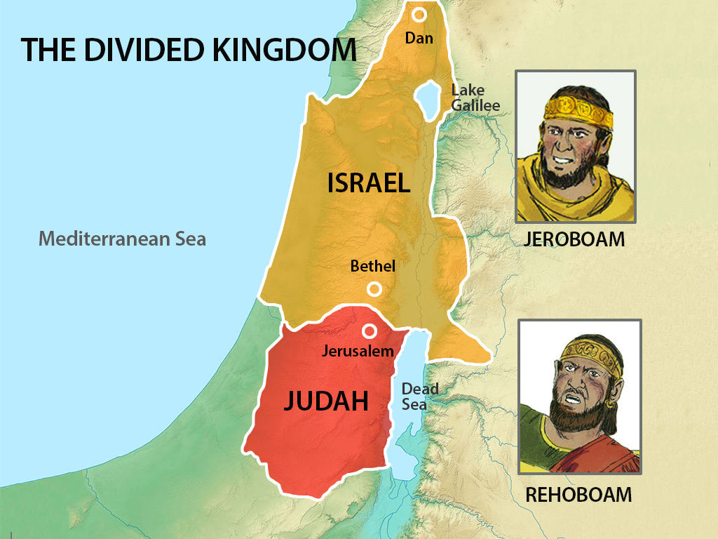
Afbeelding gebruikt van: www.freebibleimages.org
Jerobeam
Rehabeam

Slide 4
Israël – 10 stammen
Israël is verspreid door veel landen van deze wereld.
In de toekomst zal de HEERE hun zelf opzoeken en naar hen vragen (Ezechiël 20, 34, Jeremia 31 e.a.).
Dan zullen Israël en Juda weer “in Mijn hand één worden” (Ezechiël 37:19 e.v.)
Profeten die profeteerden:
Elia
Elisa
Jona
Hosea
Amos
Ongeveer 721
Israël weggevoerd naar Assyrië
2 Koningen 17
931
Splitsing van het rijk
Jerobeam - Israël
Rehabeam - Juda
Profeten die profeteerden:
Jesaja
Micha
Nahum
Joël
Jeremia
Habakuk
Zefanja
Ezechiël
Daniël
Obadja
605
Eerste wegvoering naar Babel
Koning Jojakim
586
Derde wegvoering naar Babel
Koning Zedekia
597
Tweede wegvoering naar Babel
Koning Jojakin (of Jojachin)
Daniël gaat mee
Ezechiël gaat mee
Jeruzalem verwoest
Juda – 2 stammen
www.debijbelvoorjou.nl – Wessel Kranenborg - Alle genoemde jaartallen zijn v.C.
Notes:
Jaartallen gebaseerd op basis van:
Elberfelder Bijbelvertaling – Tabellen zur alttestamentlichen Geschichte
Zeittafeln zur Bibel – Ernst Paulus Verlag
Engelse Darby Bijbelvertaling – Chronological Table of the kings and prophets of Judah and Israel
De chronologie der Heilige Schrift – H. Moll
http://www.debijbelvoorjou.nl/wp-content/uploads/2015/09/De-tien-verdwenen-stammen-W-Scott.pdf

Slide 5
www.debijbelvoorjou.nl – Wessel Kranenborg - Alle genoemde jaartallen zijn v.C.
Notes:
Jaartallen gebaseerd op basis van:
Elberfelder Bijbelvertaling – Tabellen zur alttestamentlichen Geschichte
Zeittafeln zur Bibel – Ernst Paulus Verlag
Engelse Darby Bijbelvertaling – Chronological Table of the kings and prophets of Judah and Israel
De chronologie der Heilige Schrift – H. Moll
http://www.debijbelvoorjou.nl/wp-content/uploads/2015/09/De-tien-verdwenen-stammen-W-Scott.pdf

Slide 6
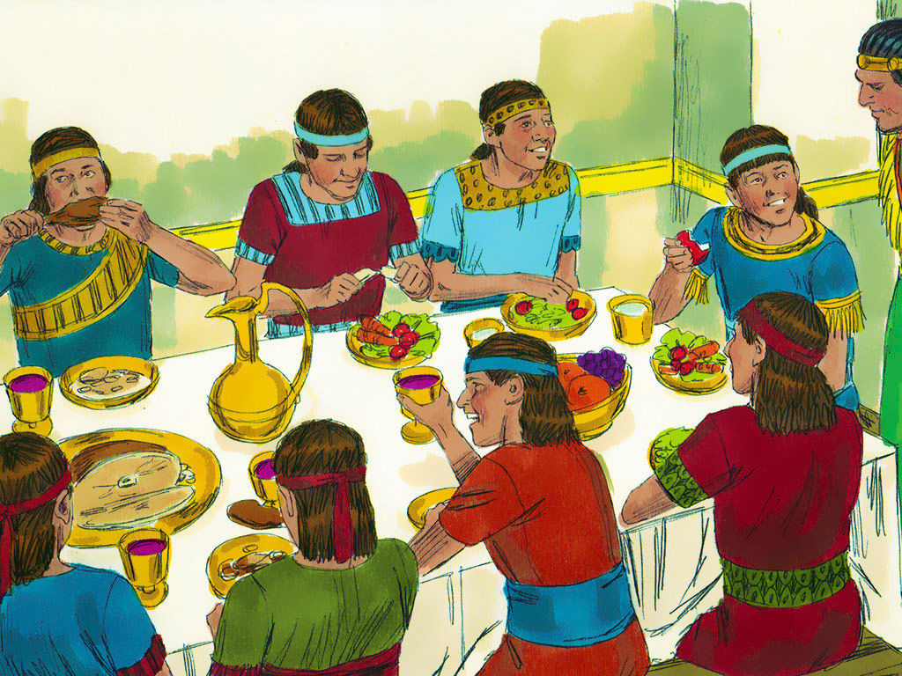
Afbeelding gebruikt van: www.freebibleimages.org
Notes:
Daniël in Babel

Slide 7
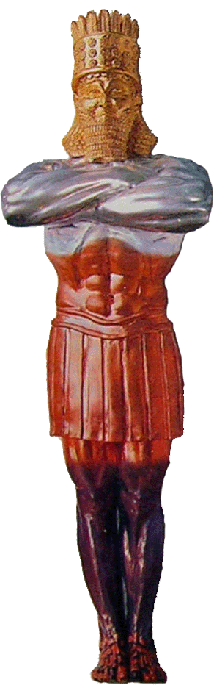
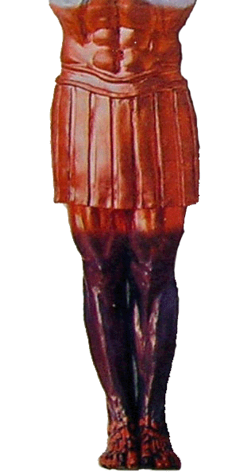
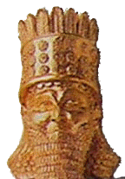

605
Daniël in Babel
539
Babel wordt veroverd door Perzië
Koning Kores regeert
Babel
Gouden hoofd
Medo Perzië
Zilveren borst en armen
www.debijbelvoorjou.nl – Wessel Kranenborg - Alle genoemde jaartallen zijn v.C.
Notes:
Jaartallen gebaseerd op basis van:
Elberfelder Bijbelvertaling – Tabellen zur alttestamentlichen Geschichte
Zeittafeln zur Bibel – Ernst Paulus Verlag
Engelse Darby Bijbelvertaling – Chronological Table of the kings and prophets of Judah and Israel
De chronologie der Heilige Schrift – H. Moll
http://www.debijbelvoorjou.nl/wp-content/uploads/2015/09/De-tien-verdwenen-stammen-W-Scott.pdf

Slide 8
605
Daniël in Babel
536 - 538
Terugkeer
Begin tempelbouw
Terugkeer onder Zerubbabel
Juda
539
Babel wordt veroverd door Perzië
Koning Kores regeert
Babel
Gouden hoofd
Medo Perzië
Zilveren borst en armen
www.debijbelvoorjou.nl – Wessel Kranenborg - Alle genoemde jaartallen zijn v.C.
Notes:
Jaartallen gebaseerd op basis van:
Elberfelder Bijbelvertaling – Tabellen zur alttestamentlichen Geschichte
Zeittafeln zur Bibel – Ernst Paulus Verlag
Engelse Darby Bijbelvertaling – Chronological Table of the kings and prophets of Judah and Israel
De chronologie der Heilige Schrift – H. Moll
http://www.debijbelvoorjou.nl/wp-content/uploads/2015/09/De-tien-verdwenen-stammen-W-Scott.pdf

Slide 9
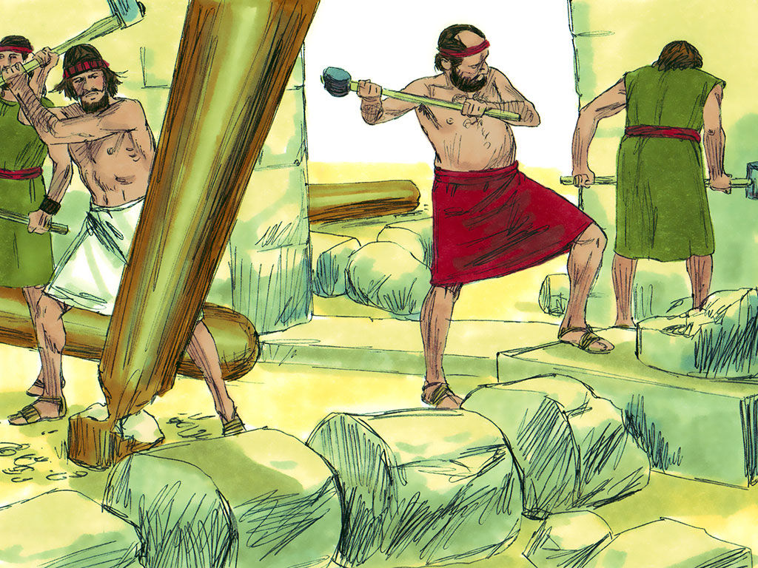
Afbeelding gebruikt van: www.freebibleimages.org
Notes:
Zerubbabel – start tempelbouw Jeruzalem

Slide 10
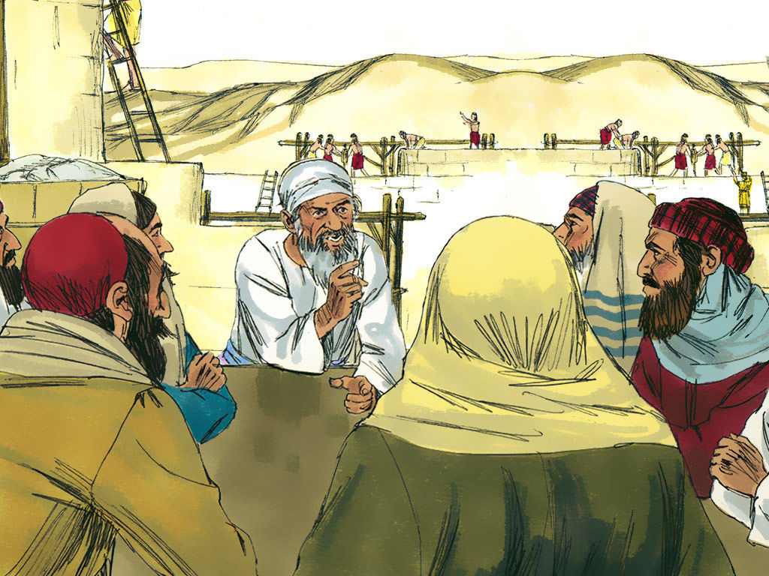
Afbeelding gebruikt van: www.freebibleimages.org
Notes:
Haggaï: Werk verder aan de tempel!

Slide 11
605
Daniël in Babel
536 - 538
Terugkeer
Begin tempelbouw
Terugkeer onder Zerubbabel
520
Haggaï en Zacharia profeteren
Juda
539
Babel wordt veroverd door Perzië
Koning Kores regeert
Babel
Gouden hoofd
Medo Perzië
Zilveren borst en armen
www.debijbelvoorjou.nl – Wessel Kranenborg - Alle genoemde jaartallen zijn v.C.
Notes:
Jaartallen gebaseerd op basis van:
Elberfelder Bijbelvertaling – Tabellen zur alttestamentlichen Geschichte
Zeittafeln zur Bibel – Ernst Paulus Verlag
Engelse Darby Bijbelvertaling – Chronological Table of the kings and prophets of Judah and Israel
De chronologie der Heilige Schrift – H. Moll
http://www.debijbelvoorjou.nl/wp-content/uploads/2015/09/De-tien-verdwenen-stammen-W-Scott.pdf

Slide 12
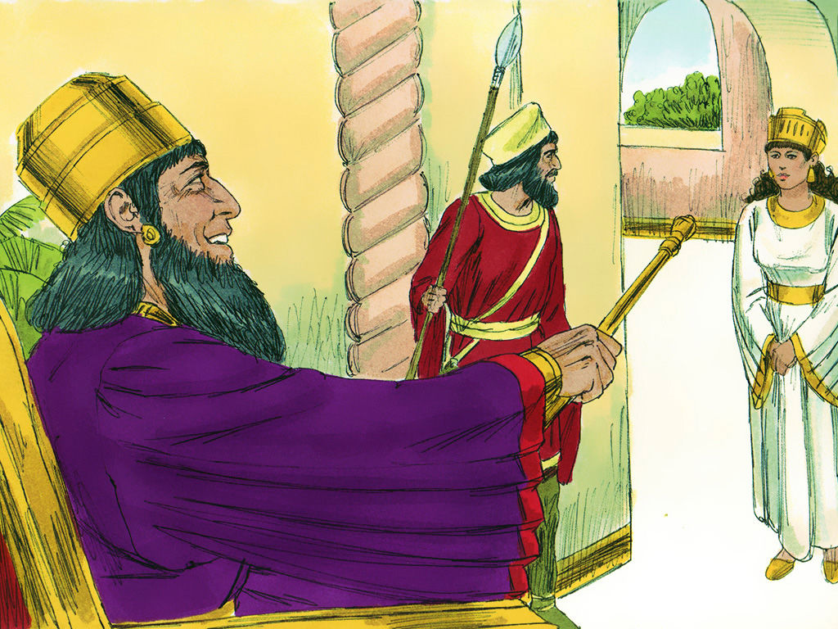
Afbeelding gebruikt van: www.freebibleimages.org
Notes:
Esther is koningin

Slide 13
605
Daniël in Babel
536 - 538
Terugkeer
Begin tempelbouw
485 - 464
Ahasveros koning
Esther wordt koningin
Terugkeer onder Zerubbabel
520
Haggaï en Zacharia profeteren
Juda
539
Babel wordt veroverd door Perzië
Koning Kores regeert
Babel
Gouden hoofd
Medo Perzië
Zilveren borst en armen
www.debijbelvoorjou.nl – Wessel Kranenborg - Alle genoemde jaartallen zijn v.C.
Notes:
Jaartallen gebaseerd op basis van:
Elberfelder Bijbelvertaling – Tabellen zur alttestamentlichen Geschichte
Zeittafeln zur Bibel – Ernst Paulus Verlag
Engelse Darby Bijbelvertaling – Chronological Table of the kings and prophets of Judah and Israel
De chronologie der Heilige Schrift – H. Moll
http://www.debijbelvoorjou.nl/wp-content/uploads/2015/09/De-tien-verdwenen-stammen-W-Scott.pdf

Slide 14
605
Daniël in Babel
536 - 538
Terugkeer
Begin tempelbouw
485 - 464
Ahasveros koning
Esther wordt koningin
458
Ezra keert terug
Terugkeer onder Zerubbabel
Ezra keert terug
520
Haggaï en Zacharia profeteren
Juda
539
Babel wordt veroverd door Perzië
Koning Kores regeert
Babel
Gouden hoofd
Medo Perzië
Zilveren borst en armen
www.debijbelvoorjou.nl – Wessel Kranenborg - Alle genoemde jaartallen zijn v.C.
Notes:
Jaartallen gebaseerd op basis van:
Elberfelder Bijbelvertaling – Tabellen zur alttestamentlichen Geschichte
Zeittafeln zur Bibel – Ernst Paulus Verlag
Engelse Darby Bijbelvertaling – Chronological Table of the kings and prophets of Judah and Israel
De chronologie der Heilige Schrift – H. Moll
http://www.debijbelvoorjou.nl/wp-content/uploads/2015/09/De-tien-verdwenen-stammen-W-Scott.pdf

Slide 15
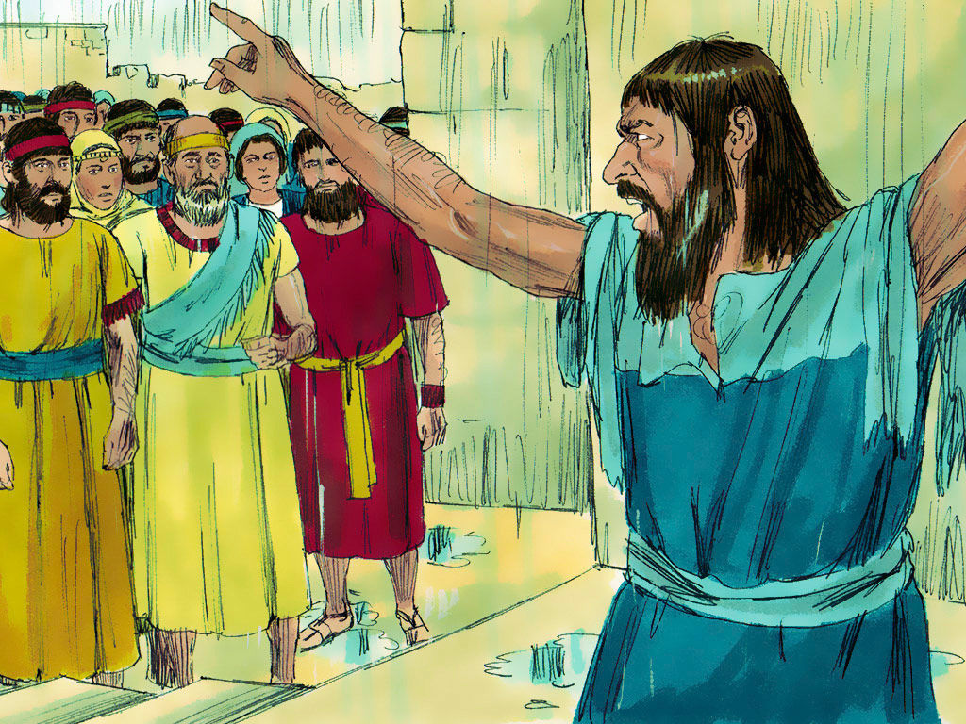
Afbeelding gebruikt van: www.freebibleimages.org
Notes:
Ezra wijst volk
op hun zonden

Slide 16
605
Daniël in Babel
536 - 538
Terugkeer
Begin tempelbouw
485 - 464
Ahasveros koning
Esther wordt koningin
458
Ezra keert terug
445
Nehemia keert terug
Bouw van Jeruzalem
Terugkeer onder Zerubbabel
Ezra keert terug
Nehemia keert terug
520
Haggaï en Zacharia profeteren
Juda
539
Babel wordt veroverd door Perzië
Koning Kores regeert
Babel
Gouden hoofd
Medo Perzië
Zilveren borst en armen
www.debijbelvoorjou.nl – Wessel Kranenborg - Alle genoemde jaartallen zijn v.C.
Notes:
Jaartallen gebaseerd op basis van:
Elberfelder Bijbelvertaling – Tabellen zur alttestamentlichen Geschichte
Zeittafeln zur Bibel – Ernst Paulus Verlag
Engelse Darby Bijbelvertaling – Chronological Table of the kings and prophets of Judah and Israel
De chronologie der Heilige Schrift – H. Moll
http://www.debijbelvoorjou.nl/wp-content/uploads/2015/09/De-tien-verdwenen-stammen-W-Scott.pdf

Slide 17
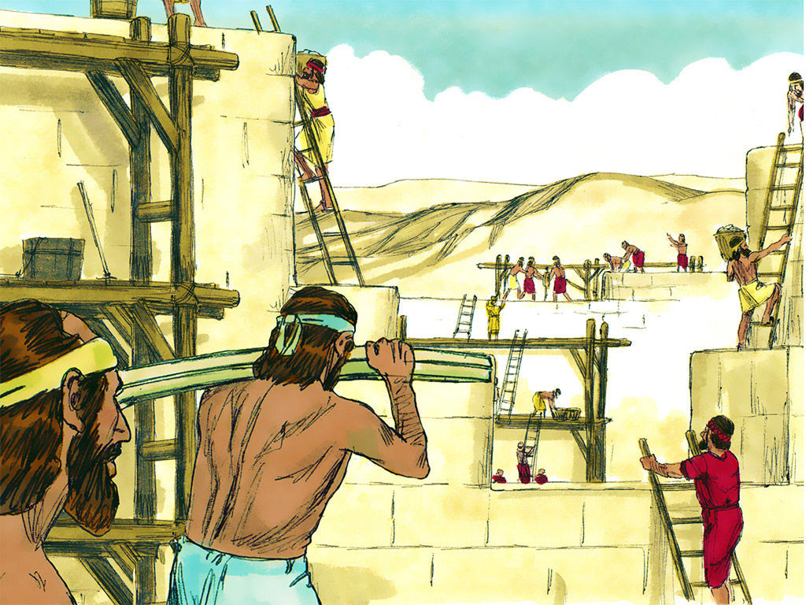
v
Afbeelding gebruikt van: www.freebibleimages.org
Notes:
Nehemia en helpers bouwen stad en muur

Slide 18
605
Daniël in Babel
536 - 538
Terugkeer
Begin tempelbouw
485 - 464
Ahasveros koning
Esther wordt koningin
458
Ezra keert terug
445
Nehemia keert terug
Bouw van Jeruzalem
Terugkeer onder Zerubbabel
Ezra keert terug
450-425
Maleachi profeteert
Nehemia keert terug
520
Haggaï en Zacharia profeteren
Juda
539
Babel wordt veroverd door Perzië
Koning Kores regeert
Babel
Gouden hoofd
Medo Perzië
Zilveren borst en armen
www.debijbelvoorjou.nl – Wessel Kranenborg - Alle genoemde jaartallen zijn v.C.
Notes:
Jaartallen gebaseerd op basis van:
Elberfelder Bijbelvertaling – Tabellen zur alttestamentlichen Geschichte
Zeittafeln zur Bibel – Ernst Paulus Verlag
Engelse Darby Bijbelvertaling – Chronological Table of the kings and prophets of Judah and Israel
De chronologie der Heilige Schrift – H. Moll
http://www.debijbelvoorjou.nl/wp-content/uploads/2015/09/De-tien-verdwenen-stammen-W-Scott.pdf

Slide 19
Tekst
De HEERE ... zond hun ... waarschuwende woorden ..., want Hij wilde Zijn volk ... sparen.
2 Kronieken 36:15
Notes:
Een tekst bij dit onderwerp om te leren voor de 4-7 jarigen.

Slide 20
Tekst
De HEERE, ... zond hun vroeg en laat waarschuwende woorden door de hand van Zijn boden, want Hij wilde Zijn volk en Zijn woning sparen
2 Kronieken 36:15
Notes:
Een tekst bij dit onderwerp om te leren voor de 8-12 jarigen.

Slide 21
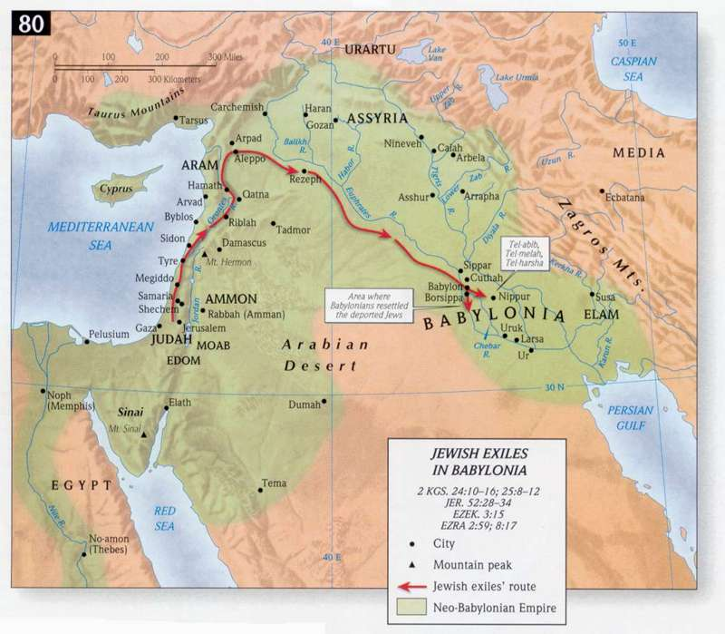
Afbeelding gebruikt van: www.freebibleimages.org

Slide 22
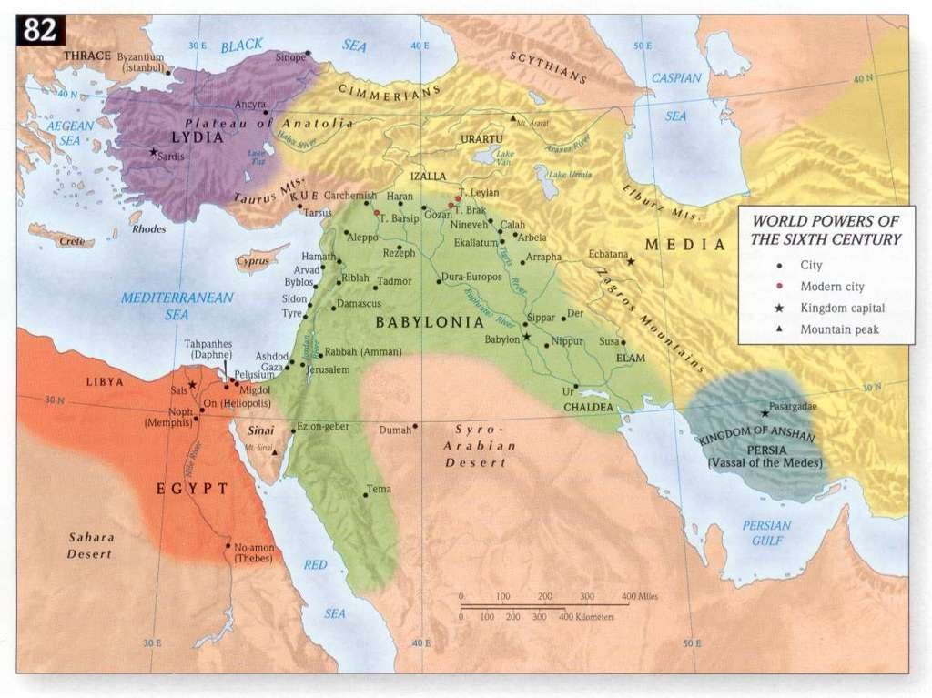
Afbeelding gebruikt van: www.freebibleimages.org

Slide 23
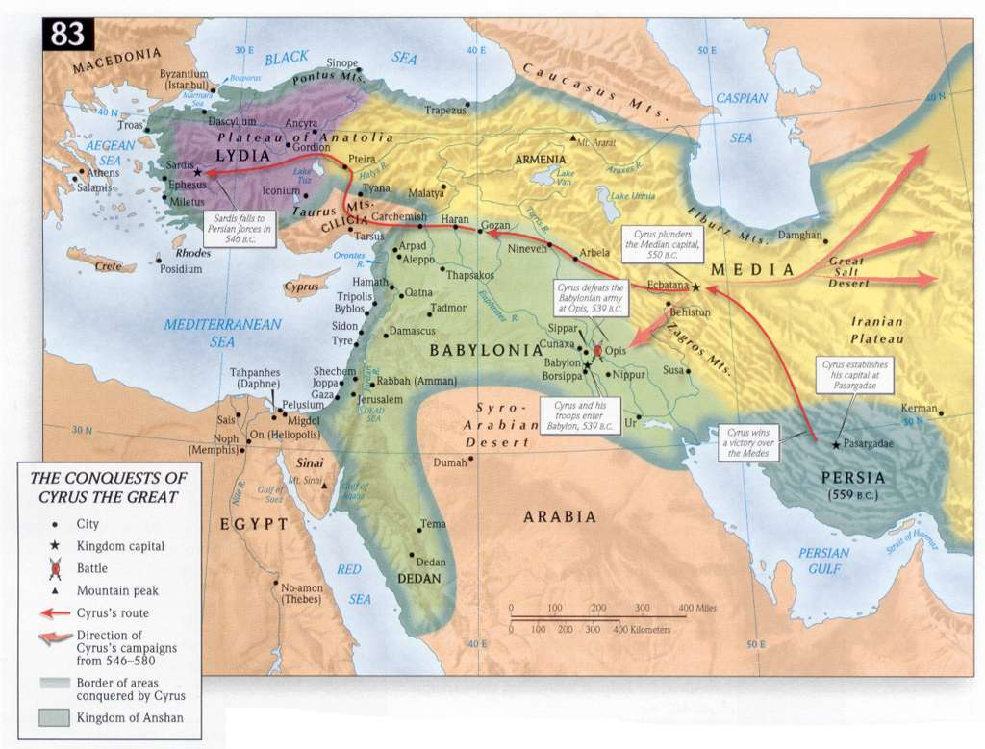
Afbeelding gebruikt van: www.freebibleimages.org

Slide 24
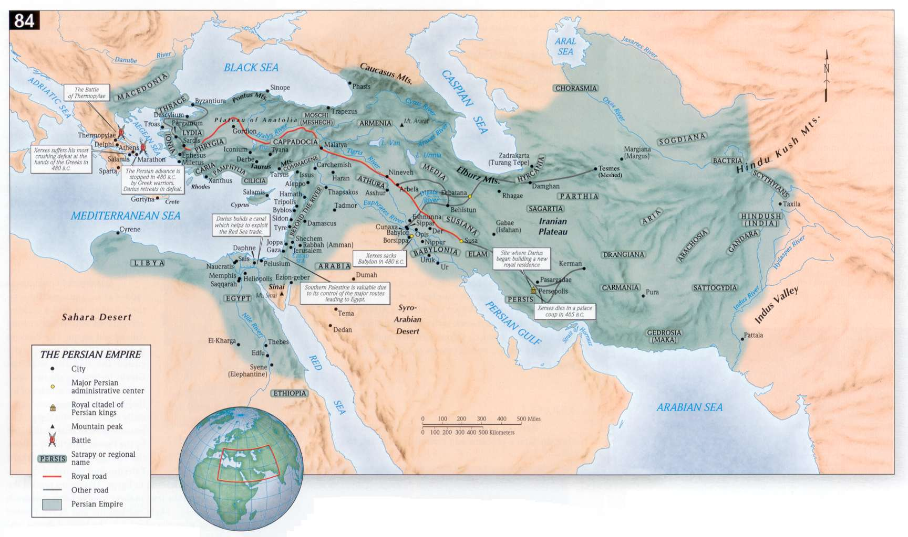
Afbeelding gebruikt van: www.freebibleimages.org

Slide 25
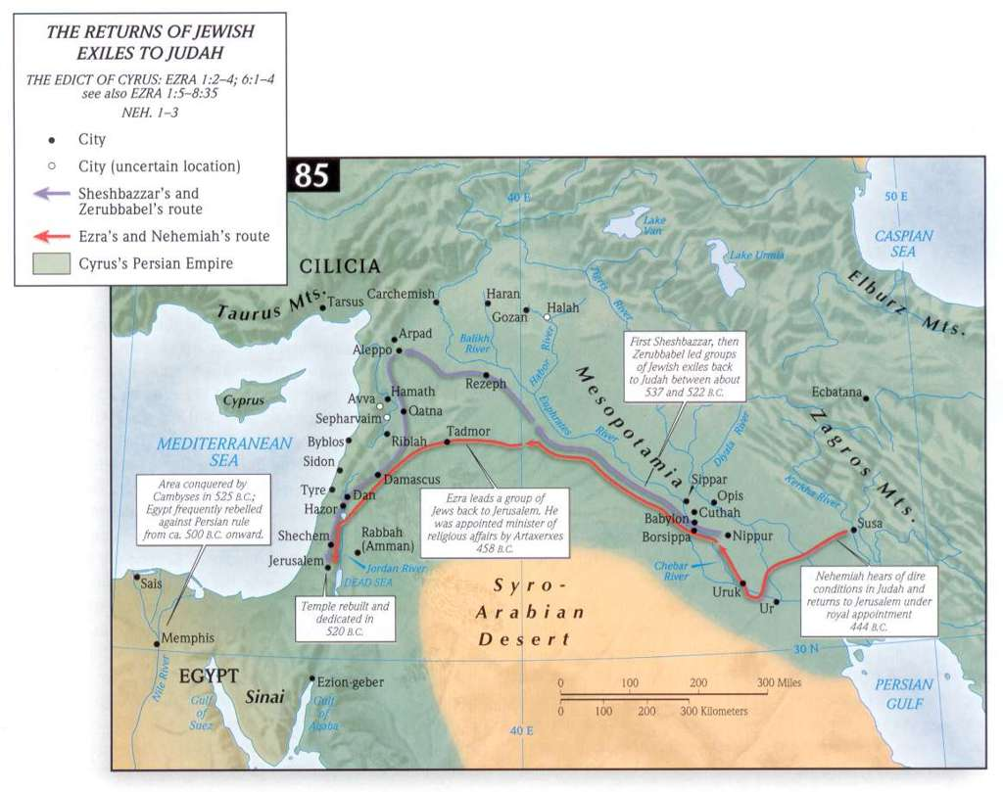
Afbeelding gebruikt van: www.freebibleimages.org

Slide 26
Israël – 10 stammen
Israël is verspreid door veel landen van deze wereld.
In de toekomst zal de HEERE hun zelf opzoeken en naar hen vragen (Ezechiël 20, 34, Jeremia 31 e.a.).
Dan zullen Israël en Juda weer “in Mijn hand één worden” (Ezechiël 37:19 e.v.)
Profeten die profeteerden:
Elia
Elisa
Jona
Hosea
Amos
Ongeveer 721
Israël weggevoerd naar Assyrië
2 Koningen 17
931
Splitsing van het rijk
Jerobeam - Israël
Rehabeam - Juda
Profeten die profeteerden:
Jesaja
Micha
Nahum
Joël
Jeremia
Habakuk
Zefanja
Ezechiël
Daniël
Obadja
605
Eerste wegvoering naar Babel
Koning Jojakim
586
Derde wegvoering naar Babel
Koning Zedekia
597
Tweede wegvoering naar Babel
Koning Jojakin (of Jojachin)
Daniël gaat mee
Ezechiël gaat mee
Jeruzalem verwoest
Juda – 2 stammen
www.debijbelvoorjou.nl – Wessel Kranenborg - Alle genoemde jaartallen zijn v.C.
Notes:
Jaartallen gebaseerd op basis van:
Elberfelder Bijbelvertaling – Tabellen zur alttestamentlichen Geschichte
Zeittafeln zur Bibel – Ernst Paulus Verlag
Engelse Darby Bijbelvertaling – Chronological Table of the kings and prophets of Judah and Israel
De chronologie der Heilige Schrift – H. Moll
http://www.debijbelvoorjou.nl/wp-content/uploads/2015/09/De-tien-verdwenen-stammen-W-Scott.pdf

Slide 27
605
Daniël in Babel
538 - 536
Terugkeer
Begin tempelbouw
485 - 464
Ahasveros koning
Esther wordt koningin
458
Ezra keert terug
445
Nehemia keert terug
Bouw van Jeruzalem
Terugkeer onder Zerubbabel
Ezra keert terug
450-425
Maleachi profeteert
Nehemia keert terug
520
Haggaï en Zacharia profeteren
Juda
539
Babel wordt veroverd door Perzië
Koning Kores regeert
Babel
Gouden hoofd
Medo Perzië
Zilveren borst en armen
www.debijbelvoorjou.nl – Wessel Kranenborg - Alle genoemde jaartallen zijn v.C.
Notes:
Jaartallen gebaseerd op basis van:
Elberfelder Bijbelvertaling – Tabellen zur alttestamentlichen Geschichte
Zeittafeln zur Bibel – Ernst Paulus Verlag
Engelse Darby Bijbelvertaling – Chronological Table of the kings and prophets of Judah and Israel
De chronologie der Heilige Schrift – H. Moll
http://www.debijbelvoorjou.nl/wp-content/uploads/2015/09/De-tien-verdwenen-stammen-W-Scott.pdf

